Slide 1


Môn Học
KỸ THUẬT LẬP TRÌNH VỚI PYTHON
GV: Ths. Trần Duy Thanh
thanhtd@uel.edu.vn

Slide 2
XỬ LÝ TẬP TIN

Slide 3
Mục tiêu bài học
Hiểu được lý do vì sao phải lưu và đọc tập tin
Phân biệt được các loại tập tin thông dụng
Ghi được tập tin
Đọc được tập tin

Slide 4
Nội dung bài học
7.1. Vì sao phải lưu tập tin
7.2. Các loại tập tin thông dụng hiện nay
7.3. Xử lý Text File
7.4. Xử lý XML file
7.5. Xử lý JSON file
7.6. Xử lý CSV file
7.7. Xử lý Excel file

Slide 5
7.1. Vì sao phải lưu tập tin
Các dữ liệu ta đang thao tác là trên thanh RAM➔mất dữ liệu khi tắt phần mềm, tắt máy
Nên cần phải lưu trữ vào thiết bị lưu trữ vĩnh cửu rồi nạp trở lại bộ nhớ.

Slide 6


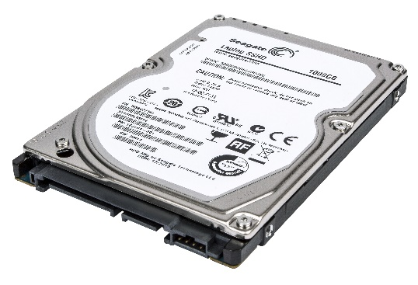
7.1. Vì sao phải lưu tập tin
Dữ liệu trong phần mềm mà ta đang thao tác
Bộ nhớ trong
Bộ nhớ ngoài

Slide 7
7.2. Các loại tập tin thông dụng hiện nay
Có rất nhiều loại: Text file, XML, JSON, CSV, Excel…

Slide 8
7.3. Xử lý Text File
Cách ghi tập tin
Dùng hàm:
open('myfile.txt’, ‘w’) mở tập tin để ghi mới
Dùng hàm:
open('myfile.txt’, ‘a’) mở tập tin để ghi nối đuôi

Slide 9
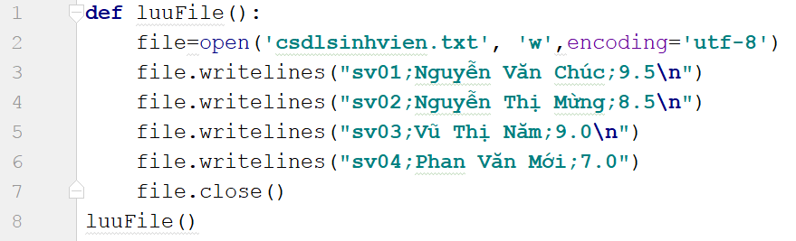
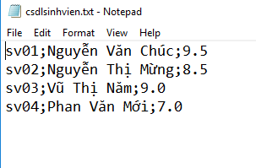
7.3. Xử lý Text File
Coding mẫu:

Slide 10
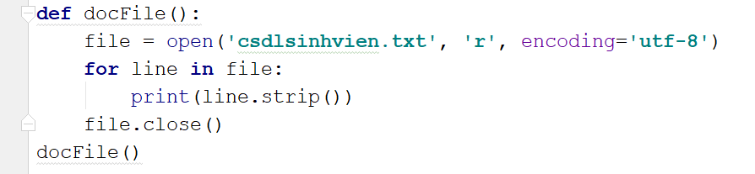
7.3. Xử lý Text File
Cách đọc tập tin

Slide 11
7.4. Xử lý XML file
XML có thể dùng DOM hoặc SAX để đọc. Ví dụ file sau có tên “employee.xml”
<?xml version="1.0" encoding="UTF-8" ?> <employees> <employee> <id>1</id> <name>Trần Duy Thanh</name> </employee> <employee> <id>2</id> <name>Lê Hoành Sử</name> </employee> <employee> <id>3</id> <name>Hồ Trung Thành</name> </employee> </employees>

Slide 12
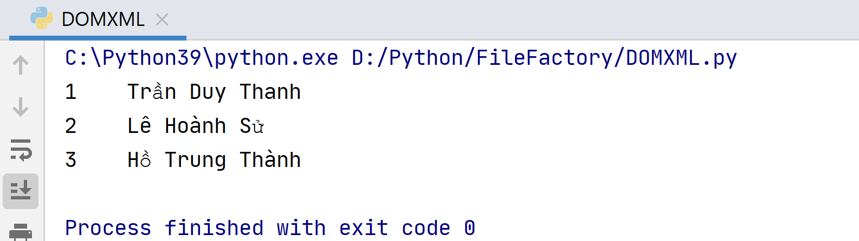
7.4. Xử lý XML file
from xml.dom.minidom import parse import xml.dom.minidom # Mở file xml bằng minidom parser DOMTree = xml.dom.minidom.parse("employees.xml") collection = DOMTree.documentElement # Lấy tất cả tag là employee employees = collection.getElementsByTagName("employee") # Duyệt vòng lặp để lấy toàn bộ dữ liệu ra for employee in employees: tag_id = employee.getElementsByTagName('id')[0] id=tag_id.childNodes[0].data tag_name = employee.getElementsByTagName('name')[0] name=tag_name.childNodes[0].data print(id,'\t',name)

Slide 13
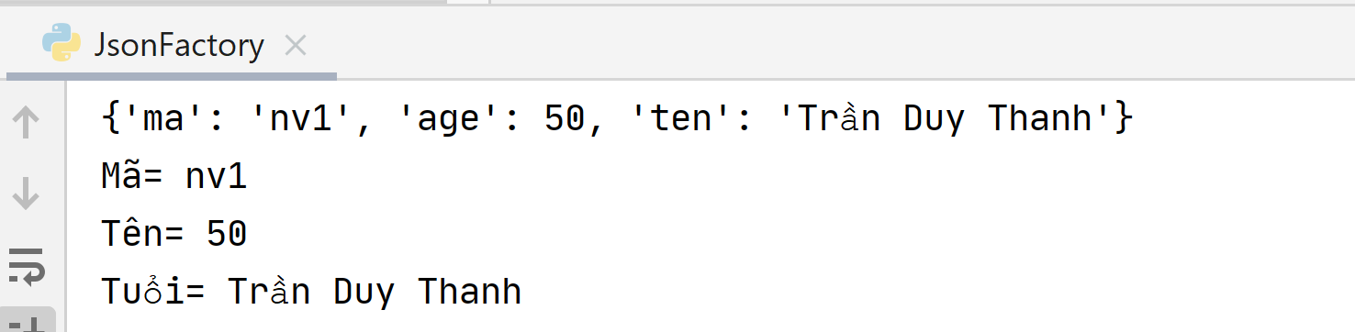
7.5. Xử lý JSON file
Chuyển đổi String Json qua Python Object
import json jsonString = '{ "ma":"nv1", "age":50, "ten":"Trần Duy Thanh"}' dataObject=json.loads(jsonString) print(dataObject) print("Mã=",dataObject["ma"]) print("Tên=",dataObject["age"]) print("Tuổi=",dataObject["ten"])

Slide 14
7.5. Xử lý JSON file
Chuyển đổi Python Object qua Json String
import json pythonObject = { "ten": "Trần Duy Thanh", "tuoi": 50, "ma": "nv1" } jsonString = json.dumps(pythonObject) print(jsonString)

Slide 15
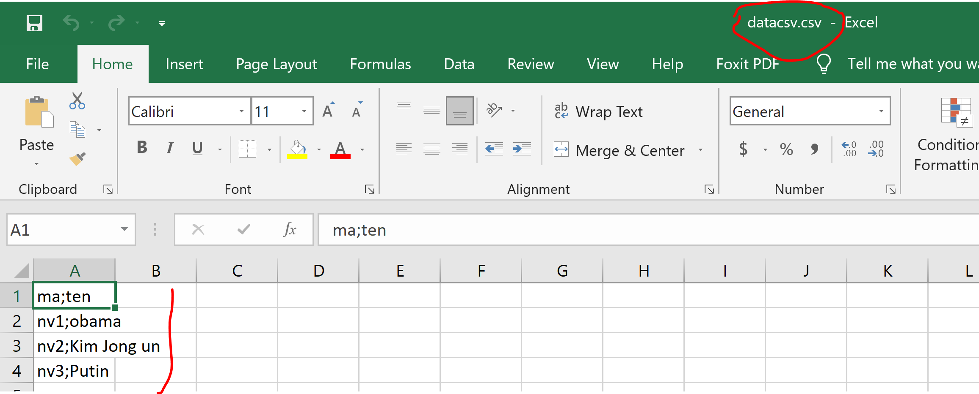
7.6. Xử lý CSV file
Giả sử ta có csv file có định dạng dưới đây, mỗi dòng ngăn cách ;

Slide 16
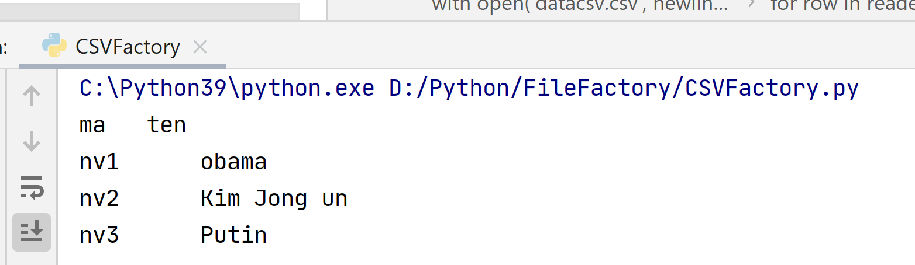
7.6. Xử lý CSV file
import csv with open('datacsv.csv', newline='') as f: reader = csv.reader(f, delimiter=';', quoting=csv.QUOTE_NONE) for row in reader: print(row[0],"\t",row[1])

Slide 17
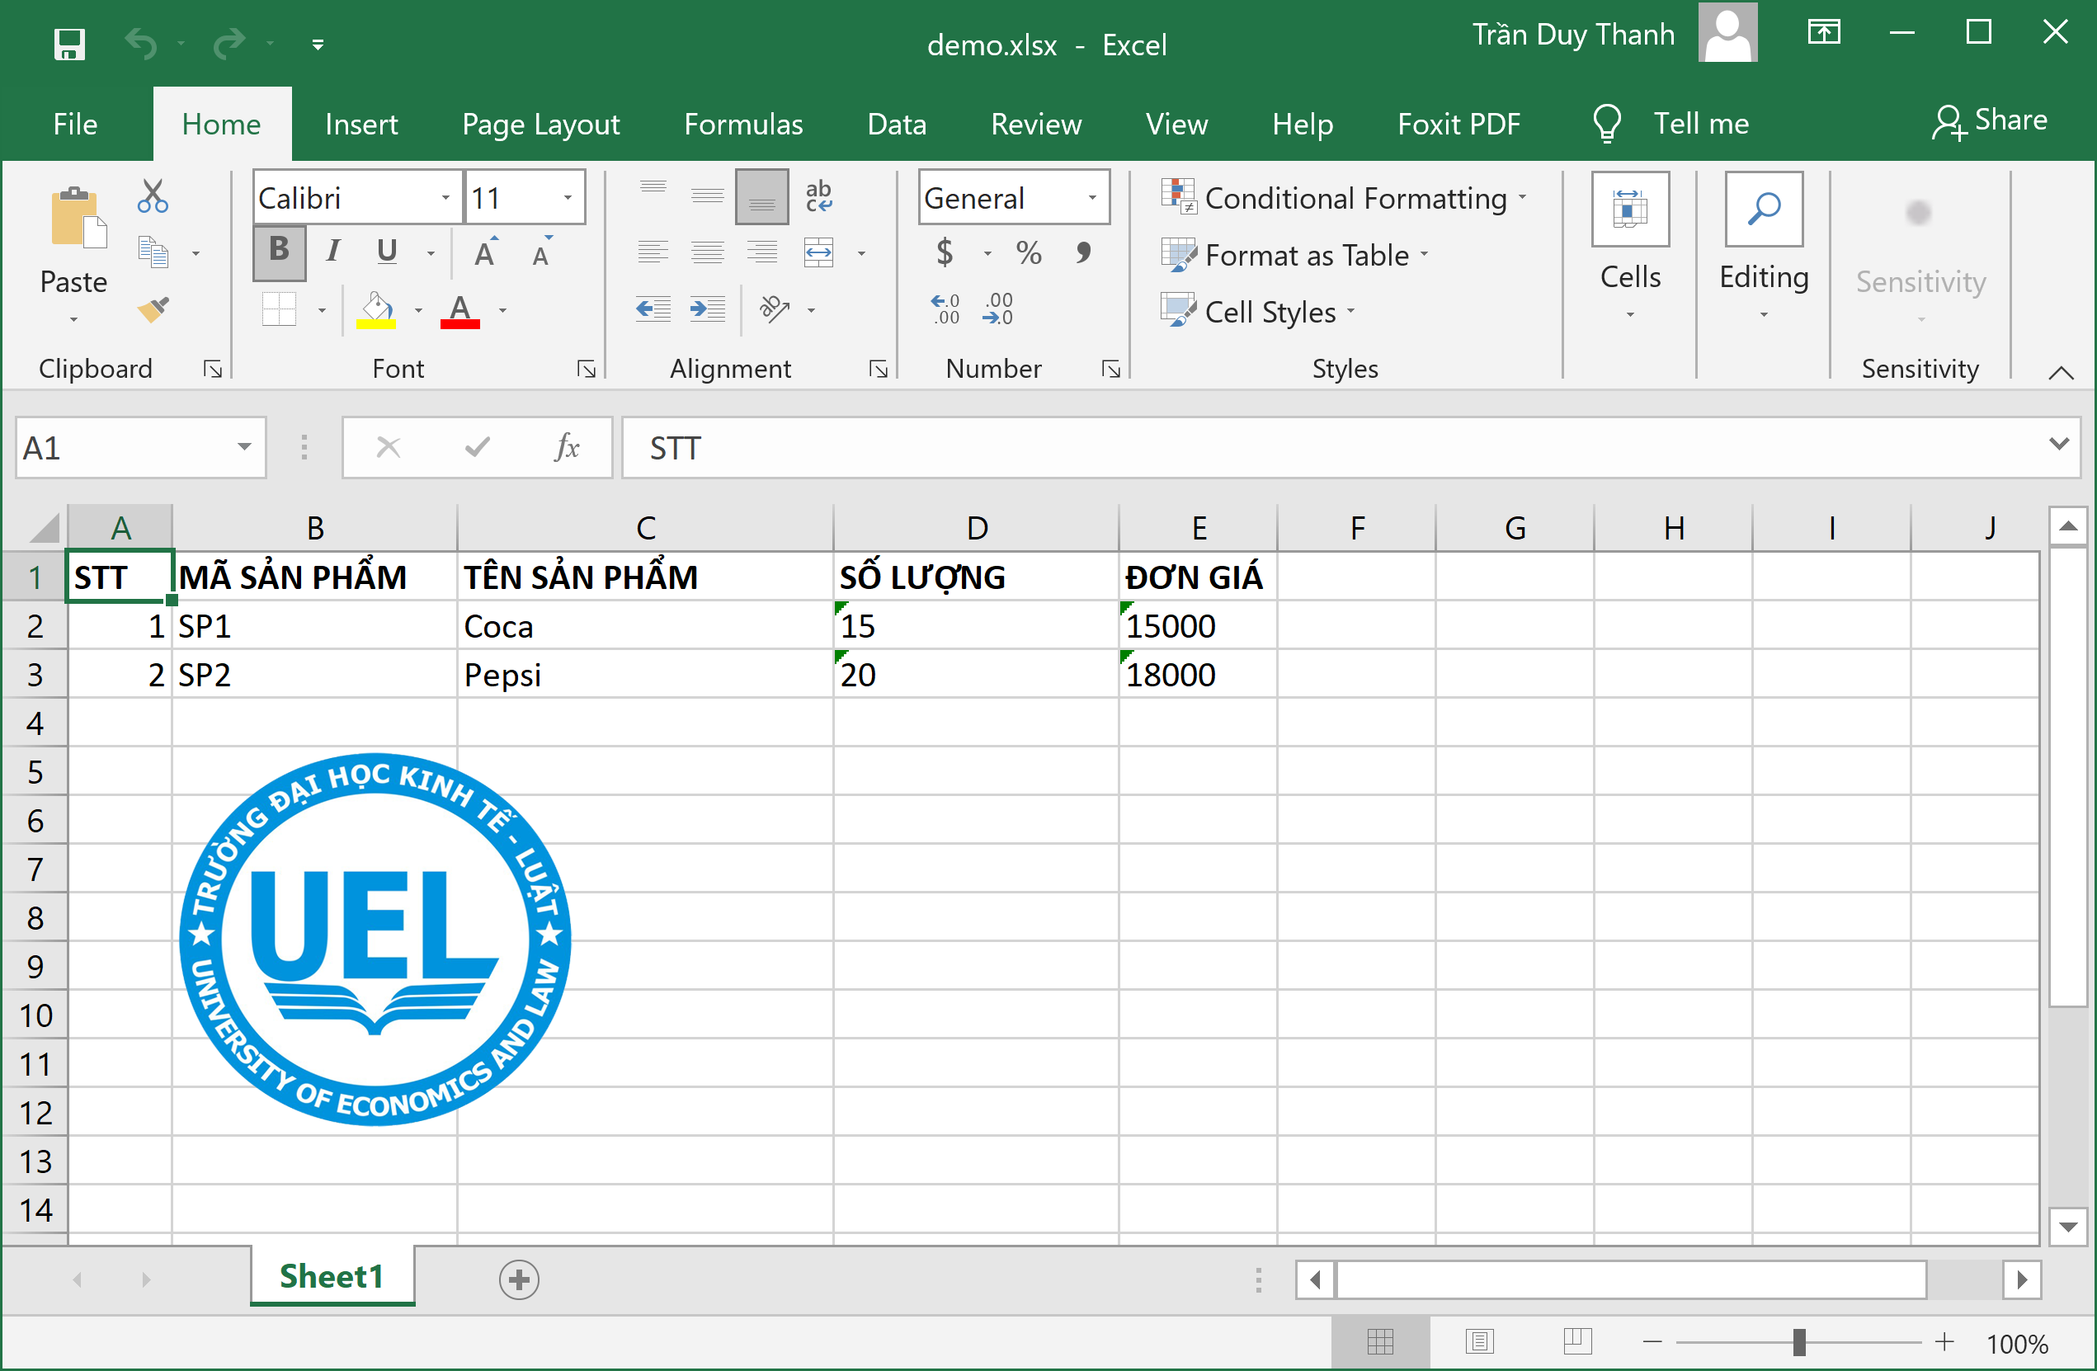
7.7. Xử lý Excel file
Dùng Python để tạo ra file Excel có định dạng dưới đây

Slide 18
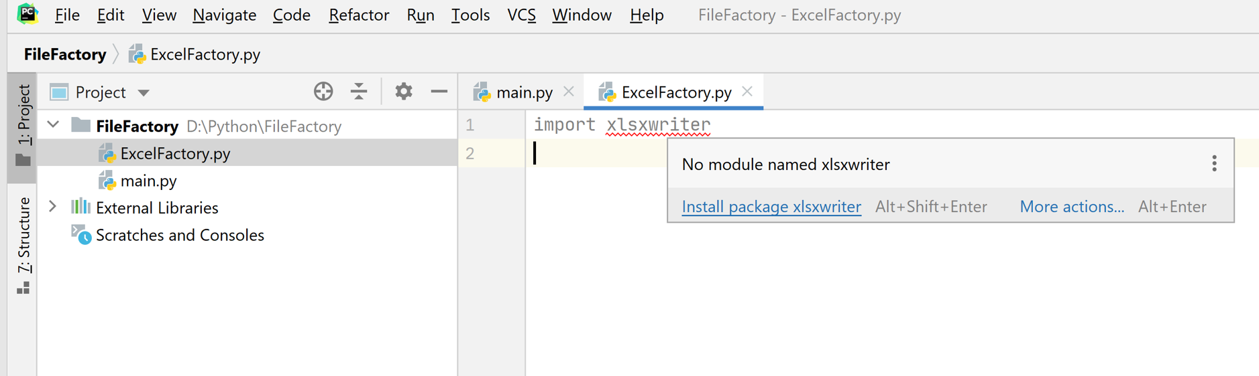
7.7. Xử lý Excel file
https://xlsxwriter.readthedocs.io/ dùng thư viện nay để tạo file Excel
import xlsxwriter
Import thư viện xlsxwriter
Di chuyển chuột tới dòng lệnh import →chọn Install package xlsxwriter

Slide 19
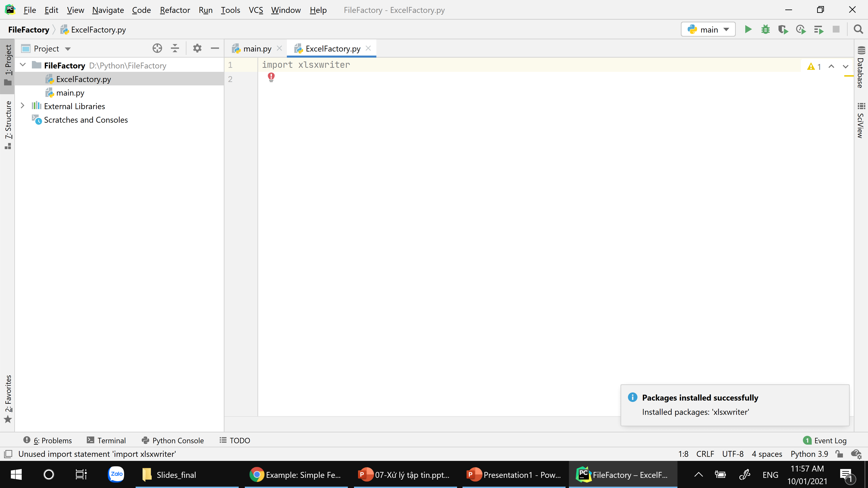
7.7. Xử lý Excel file
Chờ báo thành công

Slide 20
7.7. Xử lý Excel file
import xlsxwriter # Tạo một file excel cùng 1 sheet workbook = xlsxwriter.Workbook('demo.xlsx') worksheet = workbook.add_worksheet() # thiết lập các cột cho file worksheet.set_column('A:A', 5) worksheet.set_column('B:B', 15) worksheet.set_column('C:C', 20) worksheet.set_column('D:D', 15) worksheet.set_column('E:E', 15) # định dạng tiêu đề cột in đậm bold = workbook.add_format({'bold': True}) # thêm dòng tiêu đề và định dạng in đậm worksheet.write('A1', 'STT',bold) worksheet.write('B1', 'MÃ SẢN PHẨM',bold) worksheet.write('C1', 'TÊN SẢN PHẨM',bold) worksheet.write('D1', 'SỐ LƯỢNG',bold) worksheet.write('E1', 'ĐƠN GIÁ',bold)
#thêm một dòng dữ liệu worksheet.write('A2',1) worksheet.write('B2','SP1') worksheet.write('C2', 'Coca') worksheet.write('D2', '15') worksheet.write('E2', '15000') #thêm một dòng dữ liệu worksheet.write('A3',2) worksheet.write('B3','SP2') worksheet.write('C3', 'Pepsi') worksheet.write('D3', '20') worksheet.write('E3', '18000') #Chèn Logo vào worksheet.insert_image('B5', 'logo_UEL.png') workbook.close()
Chạy phần mềm và vào thư mục phần mềm xem file Excel sẽ có kết quả như mong muốn

Slide 21
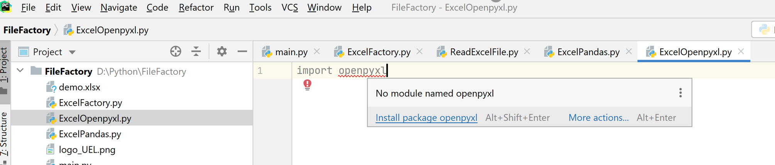
7.7. Xử lý Excel file
Đọc Ghi và đọc file Excel có rất nhiều thư viện, có thể kết hợp.
Ta thử dùng thư viện openpyxl để đọc Excel file (https://openpyxl.readthedocs.io/en/stable/ ), có thể dùng thư viện này để tạo file Excel luôn.

Slide 22
7.7. Xử lý Excel file
Coding đọc dữ liệu trong file Excel
from openpyxl import load_workbook wb = load_workbook('demo.xlsx') print (wb.sheetnames) ws = wb[wb.sheetnames[0]] for row in ws.values: for value in row: print(value,"\t",end='') print("")

Slide 23
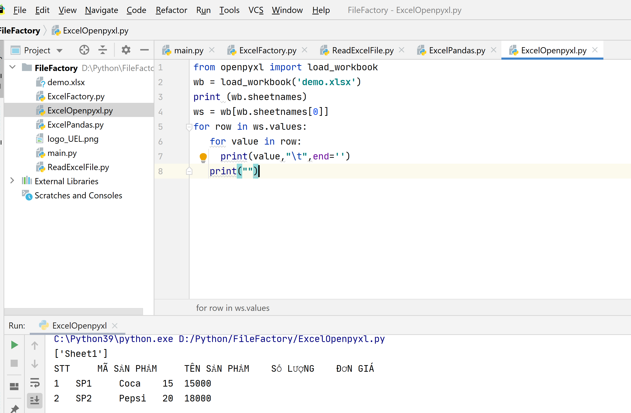
7.7. Xử lý Excel file

Slide 24


